Slide 2
TUẦN 20 LUYỆN TỪ VÀ CÂU
Luyện từ và câu
MRVT về ngày Tết
Notes:
Hoạt động 2: (2 phút) Giới thiệu bài mới
GV dẫn dắt: Chúng ta cùng kể lại câu chuyện

Slide 3
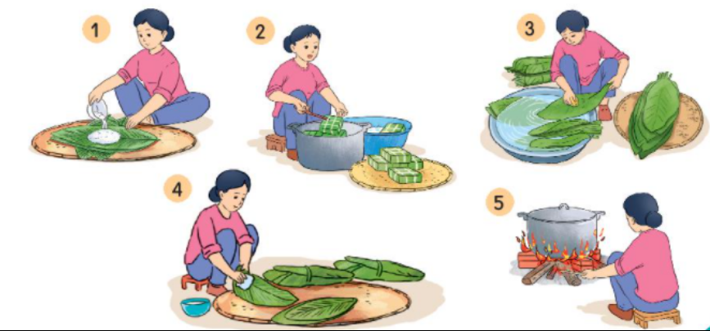
TUẦN 20 LUYỆN TỪ VÀ CÂU
Em quan sát tranh và thực hiện yêu cầu:
a, Tìm từ ngữ chỉ sự vật.
b, Tìm từ ngữ chỉ hoạt động
c, Sắp xếp các hoạt động theo trình tự của việc làm bánh chưng.
Notes:
Hoạt động 2: (2 phút) Giới thiệu bài mới
GV dẫn dắt: Chúng ta cùng kể lại câu chuyện

Slide 4
Từ chỉ sự vật
lá dong
nồi gang
chậu
nia
gạo nếp
củi
bánh chưng
ghế
Notes:
Hoạt động 2: (2 phút) Giới thiệu bài mới
GV dẫn dắt: Chúng ta cùng kể lại câu chuyện

Slide 5
xếp lá
đổ gạo
róm bếp
gói bánh
vớt bánh
rửa lá
lau lá
luộc bánh
trông bánh
Notes:
Hoạt động 2: (2 phút) Giới thiệu bài mới
GV dẫn dắt: Chúng ta cùng kể lại câu chuyện

Slide 6
gói bánh
vớt bánh
rửa lá dong
lau lá dong
luộc bánh
Notes:
Hoạt động 2: (2 phút) Giới thiệu bài mới
GV dẫn dắt: Chúng ta cùng kể lại câu chuyện

Slide 7
3. Rửa lá
4. Lau lá
1. Gói bánh
5. Luộc bánh
2. Vớt bánh
Notes:
Hoạt động 2: (2 phút) Giới thiệu bài mới
GV dẫn dắt: Chúng ta cùng kể lại câu chuyện

Slide 8
2. Hỏi đáp về việc thường làm trong dịp Tết. Viết vào vở một câu hỏi và một câu trả lời.
Bạn thường làm gì vào dịp Tết?
Vào dịp Tết, mình thường đi thăm họ hàng.
Vào ngày mùng một Tết, cậu có hay được đi xin chữ không?
Có chứ, tớ xin chữ ông bà để mong một năm khỏe mạnh, ngoan ngoãn.
…
Notes:
Hoạt động 2: (2 phút) Giới thiệu bài mới
GV dẫn dắt: Chúng ta cùng kể lại câu chuyện

Slide 9
TUẦN 20 LUYỆN TỪ VÀ CÂU
Củng cố, dặn dò
Notes:
GV cho hs tìm kiếm tài liệu trong vòng 3 phút.
Sau đó lần lượt hs thay nhau nói, gv đánh trên pp

